Slide 1


Phòng gd & đT quận Hồng Bàng
Trường Tiểu học an hồng
CHUYÊN ĐỀ CẤP TRƯỜNG
MÔN MĨ THUẬT LỚP 5
CHỦ ĐỀ 8: VÌ MỘT THẾ GIỚI HOÀ BÌNH
Tiết 2: Thể hiện
Người dạy: Trần Thị Trang
Sn: 1989
Trình độ: Đại học

Slide 2



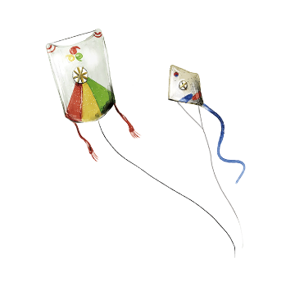
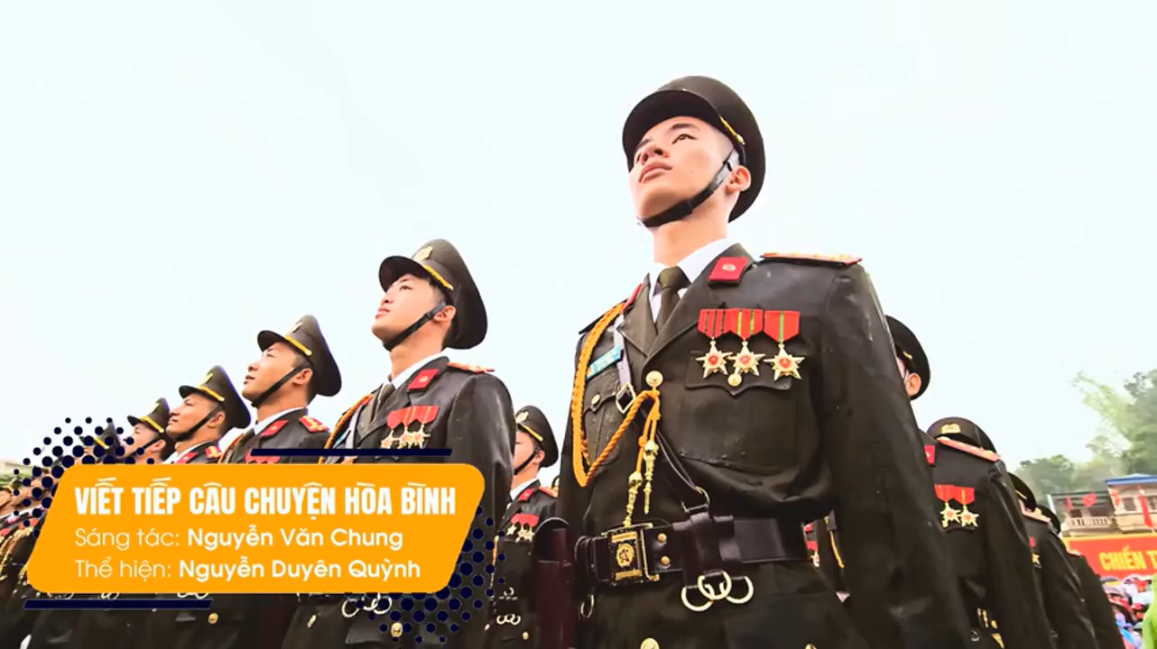



Slide 4

CHỦ ĐỀ 8: VÌ MỘT THẾ GIỚI HOÀ BÌNH
Tiết 2: Thể hiện

Slide 5
I. QUAN SÁT

Slide 6
NỘI DUNG THẢO LUẬN
+ SPMT thể hiện nội dung gì?
+ Hình ảnh chính, hình ảnh phụ của SPMT?
+ Hình thức và chất liệu như thế nào?

Slide 8




CÁCH THỰC HIỆN CHỦ ĐỀ
1
Lựa chon nội dung chủ đề
Vẽ phác hình ảnh chính và hình ảnh phụ
2
3
Vẽ chi tiết các hình ảnh.
4
Tô màu

Slide 9
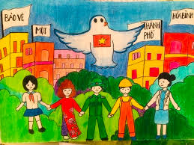

Slide 10


Slide 11


Slide 12


Slide 13
NỘI DUNG THẢO LUẬN
+ Nội dung chủ đề?
+ Hình thức và chất liệu?

Slide 14
3. HOẠT ĐỘNG THỂ HIỆN

Slide 15
Nhận xét và đánh giá
+ Em hãy giới thiệu sản phẩm của nhóm mình?
+ Bạn vẽ hình ảnh , bố cục đã đẹp chưa? Em có góp ý gì cho sản phẩm của bạn không?

Slide 16
DẶN DÒ
Học sinh bảo quản sản phẩm tiết 2.
Chuẩn bị đồ dùng để học tiết 3.

Slide 17
TRÂN TRỌNG CẢM ƠN!

